Slide 1
非閉じ込め相における
クォーク準粒子描像と
レプトン対生成率
北沢正清
（阪大）
Karsch, MK, PLB658, 49 (2007); PRD80, 056001 (2009);
Kaczmarek, Karsch, MK, Soeldner, PRD86, 036006 (2012);
Kim, Asakawa, MK, in preparation.
筑波大学セミナー、２０１４年１０月３０日

Slide 2
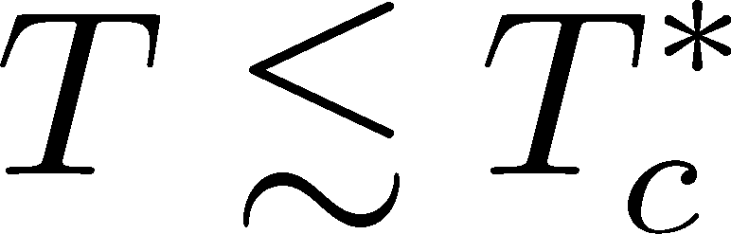
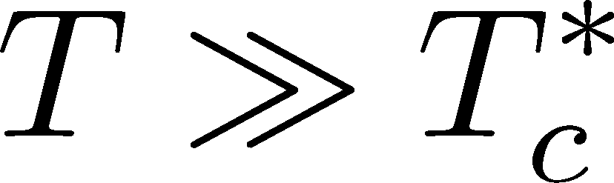
有限温度(ゼロ密度)QCD
T_{c}*
T
QCDの低温および高温極限は単純な描像が適用でき、
かつそれらは全く異なるのに連続的につながっている。
中間領域では何が起こっているのだろうか？
低温のハドロンの運命は？高温のクォークの運命は？

Slide 3
Are There Quark Quasi-Particles in sQGP?
In real experiments:
In numerical experiments:

Slide 4
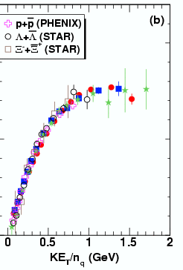
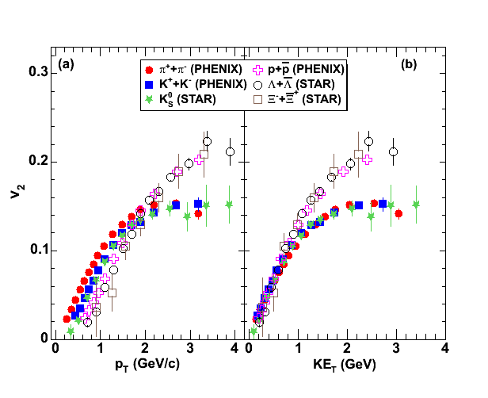
Are There Quark Quasi-Particles in sQGP?
In real experiments:
In numerical experiments:
quark # scaling of v₂
Fries, et al., ’03

Slide 5
Are There Quark Quasi-Particles in sQGP?
In real experiments:
In numerical experiments:
quark # scaling of v₂
ratio c₄/c₂
with particles (mass m & charge q)
m<<T
RBC-Bielefeld ’09
Fries, et al., ’03
Ejiri, Karsch, Redlich, ’05

Slide 6

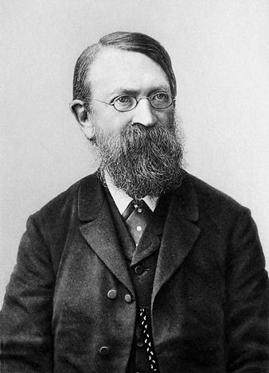
ボルツマンの苦悩
１９００年頃
物質は原子から構成されている
原子など考えても無意味だ。観測しようがないのだから。
Boltzmann
Mach
photos from Wikipedia

Slide 7
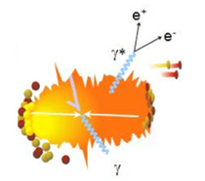
レプトン対生成率
γ∗
レプトン・光子は強い相互作用をしない
QGPでの仮想光子生成過程
クォーク・反クォーク対消滅
＝
レプトン対・光子は、高温物質からの直接的信号
クォークの準粒子描像を反映

Slide 8
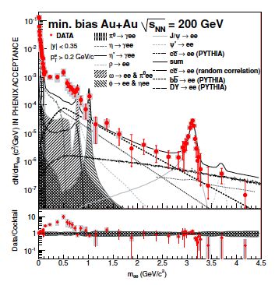
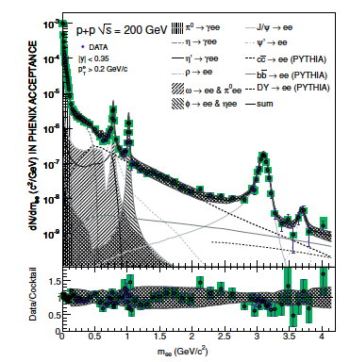
Dilepton Production Rate @ RHIC
低不変質量で顕著な増大
QGP由来のレプトン対生成？

Slide 9
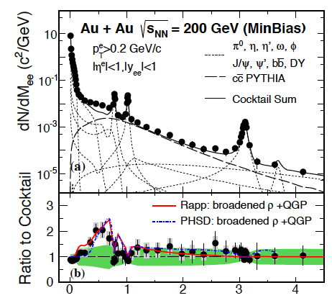
Dilepton Production Rate @ RHIC
qualitatively inconsistent
result @ STAR
低不変質量で顕著な増大
QGP由来のレプトン対生成？

Slide 10
クォークスペクトル関数と
準粒子描像

Slide 11

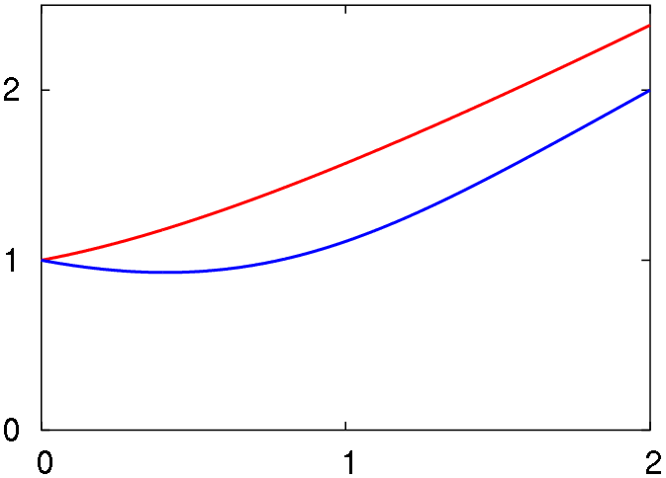
Quarks at Extremely High T
Klimov ’82, Weldon ’83
Braaten, Pisarski ’89
Hard Thermal Loop approx. ( p, ω, m_{q}<<T )
1-loop (g<<1)
Gauge independent spectrum
2 collective excitations
having a “thermal mass” ~ gT
ω / m_{T}
“plasmino”
width ~g²T
The plasmino mode has
a minimum at finite p.
p / m_{T}

Slide 12
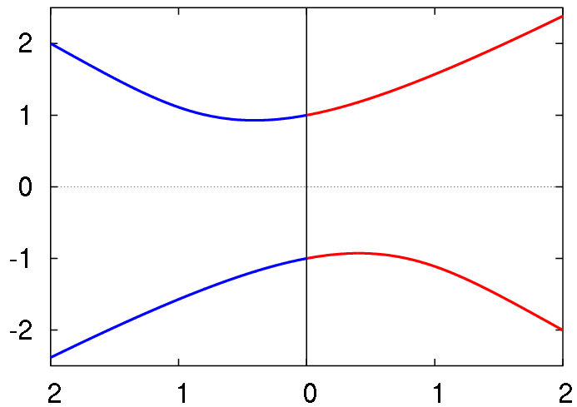
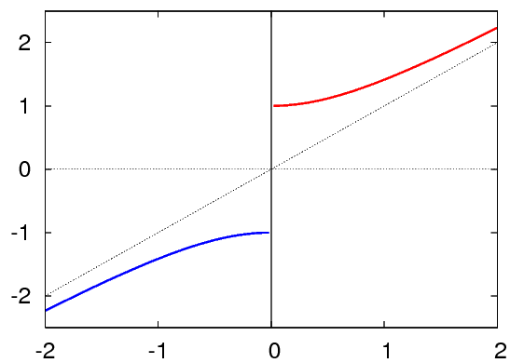
Decomposition of Quark Propagator
HTL ( high T limit )
Free quark with mass m
ω / m_{T}
ω / m
p / m_{T}
p / m

Slide 13
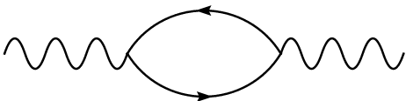
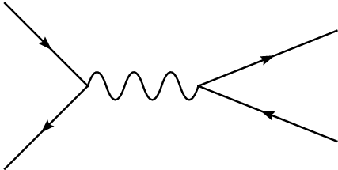
Effects of Plasmino Minimum
minimum @ p>0
divergence of DoS
van Hove singularity
γ
Example: dilepton production rate
observable in heavy-ion collisions
e⁺
e⁻
photon self-energy:
decay process:
q
e⁻
Braaten, Pisarski, Yuan, ’90
q
e⁺

Slide 14
Lattice Study of Quarks above T_{c}
Karsch, MK, ’07, ’09
dispersion relation (p dependence)
bare quark mass (m₀) dependence
ρ₊(ω)
m₀<<T
m₀ ,p =0
ρ₊(ω)
m₀
ω
p<<T
ρ₊(ω)
-m_{T}
m_{T}
ω
p
ω

Slide 15
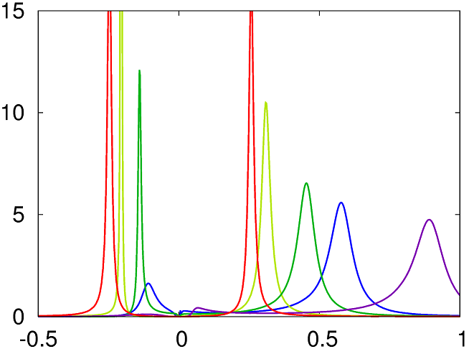
Fermion Spectrum in QED & Yukawa Model
Baym, Blaizot, Svetisky, ‘92
Yukawa model:
1-loop approx.:
Spectral Function for g =1 , T =1
m₀/T=0.01
m₀/T <<1
thermal mass m_{T}=gT/4
0.1
m₀/T >>1
single peak at m₀
ρ₊(ω,p=0)
0.3
0.45
0.8
Plasmino peak disappears
as m₀ /T becomes larger.
cf.) massless fermion + massive boson
MK, Kunihiro, Nemoto,’06
ω/Τ

Slide 16
Extracting Spectral Functions
spectral function
continuous
lattice observable
discrete and noisy
Ill-posed problem
MEM analysis of ρ (ω)
most probable image estimated by
lattice data + prior knowledge
Asakawa, Hatsuda, Nakahara, 1999
qualitative structure of ρ (ω).
errors only for average for finite range

Slide 17
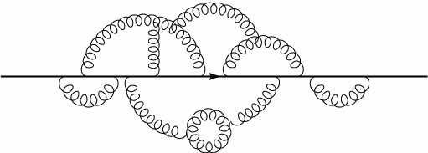
Lattice Study of Quarks above T_{c}
Karsch, MK, ’07, ’09;
Kaczmarek, MK+,’12
quenched approximation
clover improved Wilson
Landau gauge fixing
T/T_{c} | β | N_{x}³xN_{t}
3 | 7.45 | 128³x16
 |  | 64³x16
 |  | 48³x16
 | 7.19 | 48³x12
1.5 | 6.87 | 128³x16
 |  | 64³x16
 |  | 48³x16
 | 6.64 | 48³x12
1.25 | 6.72 | 64³x16
 |  | 48³x16

Slide 18
Lattice Study of Quarks above T_{c}
Karsch, MK, ’07, ’09;
Kaczmarek, MK+,’12
quenched approximation
clover improved Wilson
Landau gauge fixing
T/T_{c} | β | N_{x}³xN_{t}
3 | 7.45 | 128³x16
 |  | 64³x16
 |  | 48³x16
 | 7.19 | 48³x12
1.5 | 6.87 | 128³x16
 |  | 64³x16
 |  | 48³x16
 | 6.64 | 48³x12
1.25 | 6.72 | 64³x16
 |  | 48³x16
2-pole ansatz for ρ₊(ω).
4-parameter fit E₁, E₂, Z₁, Z₂
m/T=0.01
Z₂
ρ₊(ω,p=0)
0.1
Z₁
0.3
0.45
0.8
ω
−E₂
E₁
ω/Τ

Slide 19
Dirac Structure of Quark Spectrum
zero momentum
chirally symmetric

Slide 20
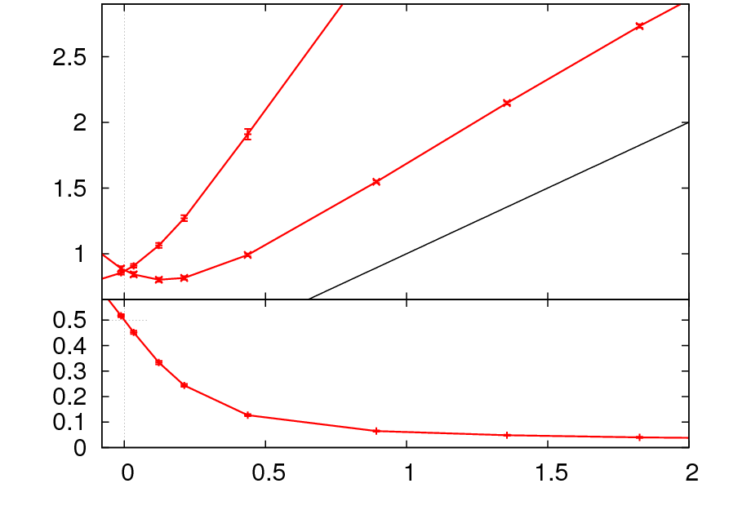
Spectral Function
T = 3T_{c} 64³x16 (β = 7.459)
T=3T_{c}
E₂
E / T
E₁
ω = m₀
pole of free quark
Z₂ / (Z₁+Z₂)
m₀ / T
Z₂
Z₁
Z₁
Z₂
ω
ω
−E₂
E₁
−E₂
E₁

Slide 21
Spectral Function
T = 3T_{c} 64³x16 (β = 7.459)
T=3T_{c}
E₂
E / T
E₁
ω = m₀
pole of free quark
Z₂ / (Z₁+Z₂)
m₀ / T
Limiting behaviors for are as expected.
Quark propagator approaches the chiral symmetric one near m₀=0.
E₂>E₁ : qualitatively different from the 1-loop result.

Slide 22
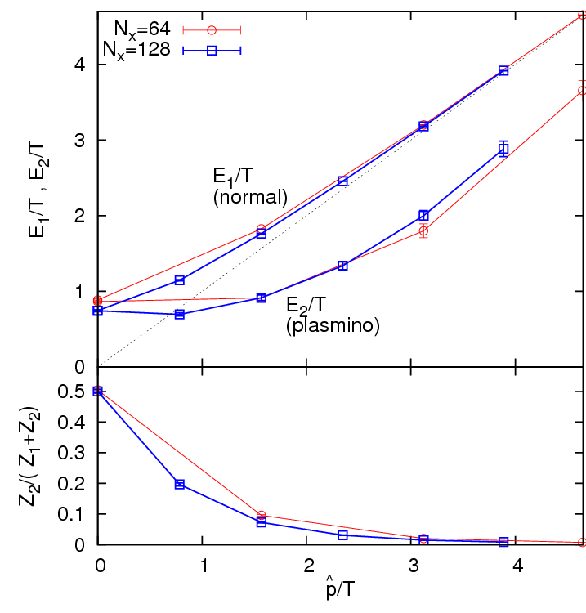
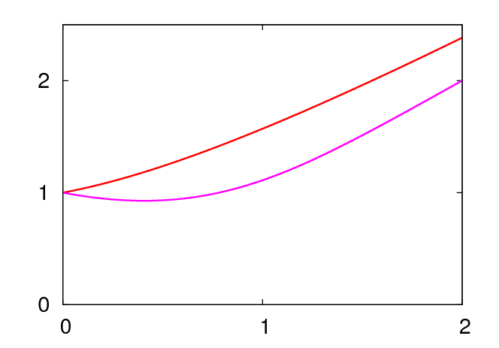
Quark Dispersion on 128³x16 Lattice
Kaczmare,MK+
2012
T=3T_{c}
HTL(1-loop)
E₂ has a minimum at p>0
Existence of the plasmino minimum is indicated.
E₂, however, is not the position of plasmino pole.

Slide 23
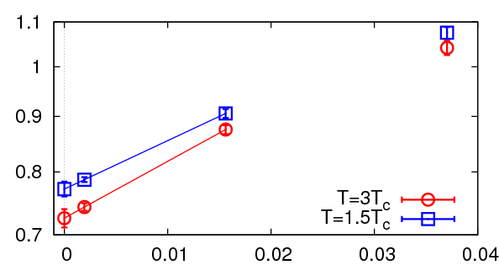
Spatial Volume Dependence of m_{T}
Kaczmare,MK+
2012
m_{T}/T
48³x16
64³x16
128³x16
m_{T}/T=0.771(12)
m_{T}/T=0.725(14)
Note: lowest p
Result on 128³x16 seems to converge.
Much larger lattice is desirable.
No lattice spacing dependence.
N_{x}/N_{t}=4 → p_{min}~1.57T
N_{x}/N_{t}=8 → p_{min}~0.79T

Slide 24
レプトン対生成率の解析

Slide 25
光子・レプトン対（仮想光子）生成率
媒質からの光子・レプトン対生成率
Im
McLerran, Toimela (1985);
Weldon(1990);
Gale, Kapusta (1991)

Slide 26

Virtual Photon Self Energy
Strongly interacting
Non-perturbative analysis is desirable
Schwinger-Dyson equation
exact quark propagator
exact vertex
using a lattice quark propagator
W-T identity
Notes:
クォークの伝搬関数が決まれば、Ward-Takahashi恒等式と空間対称性から頂点関数も決まる。
フルに計算することはできないので、クォークの伝搬関数として、格子QCD数値解析の結果を用います。

Slide 27
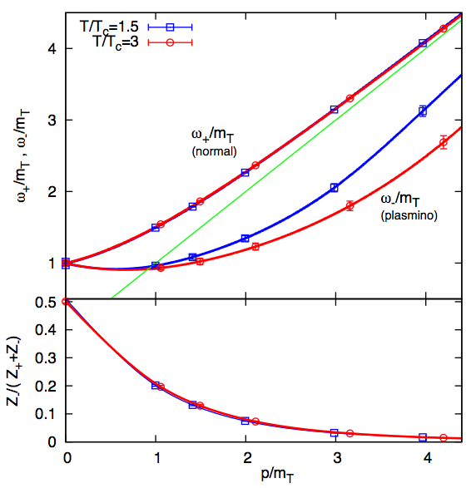
準粒子の分散関係
T=1.5T_{c}
T=3T_{c}
格子QCDで計算した分散関係のデータ点を3次スプライン補完でフィット
ω₊(p) : 準粒子のノーマル状態の
分散関係
ω₋(p) : 準粒子のプラズミーノ状態
(媒質中でのみ存在する状
態)の分散関係
ω₊/m_{T}
ω₊/m_{T,} ω₋ /m_{T}
ω₋ /m_{T}
Z₋/(Z₊+Z₋)
p/m_{T}
Notes:
スペクトル関数に仮定したピークは、クォークが熱媒質中で熱励起状態である準粒子状態にあることを意味し、媒質中では２つの準粒子状態が存在します。１つは媒質効果を無視できる3次元運動量が大きな極限で自由クォークの様に振る舞うノーマル状態で、もう１つは高運動量極限で消滅する、媒質中でのみ存在するプラズミーノ状態です。この図は、先行研究で得られた準粒子の２つの状態の分散関係のデータ点を3次スプライン補完でフィットしたものです。緑の線は高円錐で、ノーマルの分散関係が漸近している事が分かります。分散関係の図を見ると、マスレスクォークの熱励起状態である準粒子は、熱質量を持つ事が分かります。下の図は、先行研究で得られたプラズミーノの留数の相対強度をフィットしたもので、高運動量極限でプラズミーノ状態が消滅する事が分かります。

Slide 28
バーテックス補正
W.T.恒等式を満たす頂点関数
格子QCD解析より得られた
からΓ_{μ}を決定したい
Γ_{μ}４成分に対して拘束条件が１つしか無い
Notes:
さて格子QCD解析からクォークの伝搬関数が得られたので、このW-T恒等式を使って頂点関数をΓμを決定したいと思います。ところがΓμ４成分に対して拘束条件が１つしかないので、更なる仮定を設けます。

Slide 29
バーテックス補正2
k=0のとき空間の対称性から0になる (滑らかさを仮定)
の極限で
Notes:
Γμに原点での滑らかさを仮定すると、仮想光子の3次元運動量が0のとき、空間の対称性からこの部分が0になるので、この場合Γ0が決まります。

Slide 30

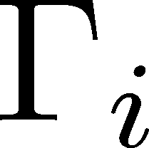
バーテックス補正2
k=0のとき空間の対称性から0になる (滑らかさを仮定)
の極限で
のk依存性がないと仮定
が決まる
Notes:
Γμに原点での滑らかさを仮定すると、仮想光子の3次元運動量が0のとき、空間の対称性からこの部分が0になるので、この場合Γ0が決まります。

Slide 31
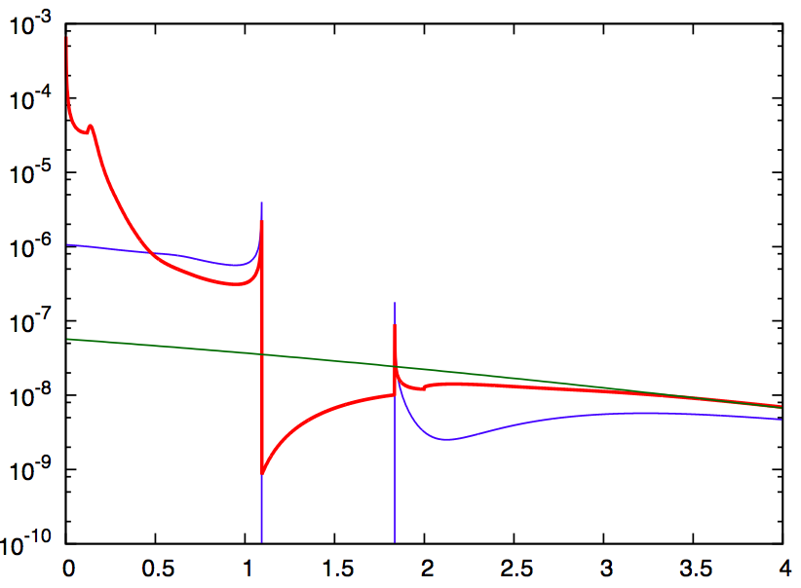
Numerical results
HTL perturbation
T=1.5T_{c}
T_{c}=290MeV
m_{T}〜350MeV
our result
without vertex correction
free quarks
Rate
quasi-particle
pair annihilation
低エネルギー領域で
10倍程度の増大
Landau damping
Mlepton pair/m_{T}
Notes:
次のページの青四角をアニメーションで出す

Slide 32
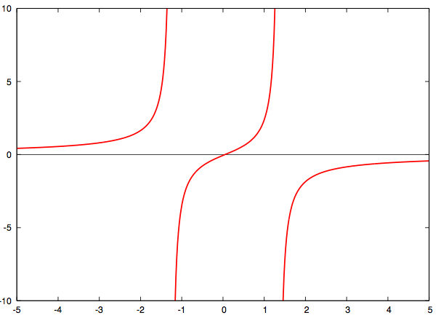
Additional pole due to vertex correction
behavior of propagator
“Two pole ansatz” S has a zero point
emergence of a pole in Γ_{μ}
&
Additional pole means production from diagrams like,
,
,

Slide 33
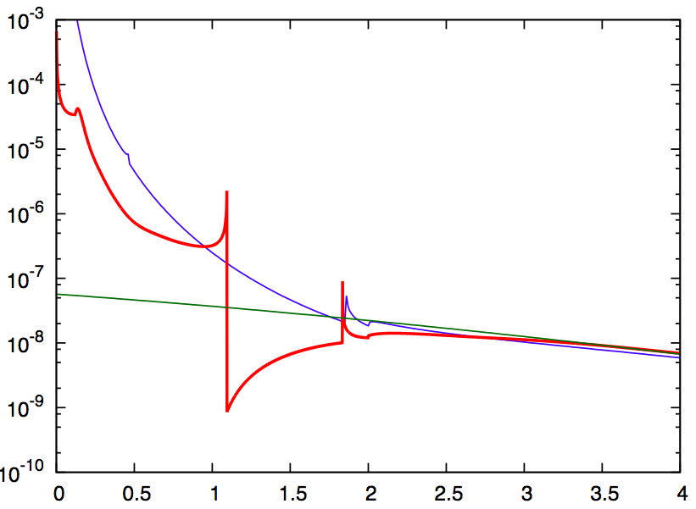
Compared to HTL
HTL perturbation
T=1.5T_{c}
T_{c}=290MeV
m_{T}〜350MeV
our result
HTL
free quarks
Rate
低エネルギー領域で
10倍程度の増大
Mlepton pair/m_{T}
Notes:
次のページの青四角をアニメーションで出す

Slide 34
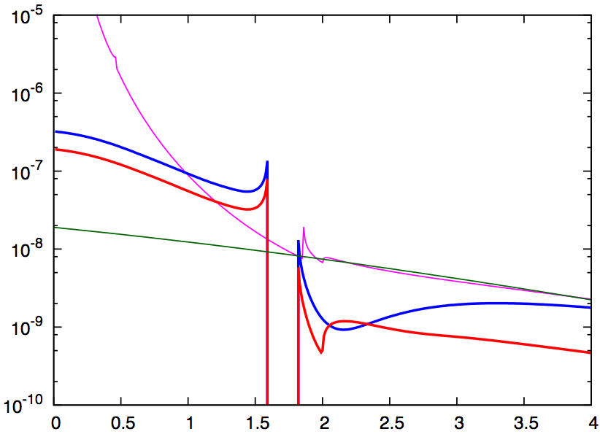
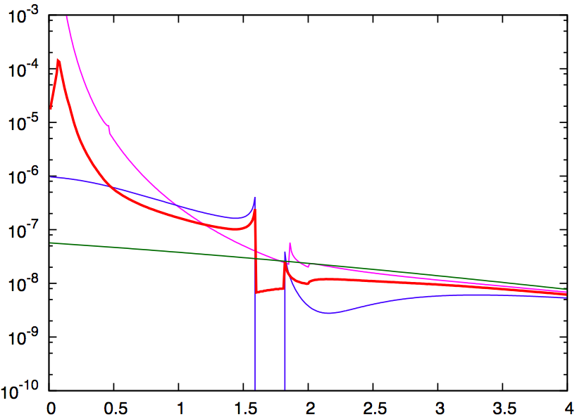
3T_{c}
頂点関数の補正有り
頂点関数の補正無し
T=3T_{c}
T_{c}=290MeV
m_{T}〜650MeV
our result
自由クォーク系の場合
without vertex correction
HTL摂動論
free quarks
HTL perturbation
Rate
Mlepton pair/m_{T}

Slide 35
Summary
格子QCDによるクォーク伝搬関数の解析は、臨界温度より高温であれば非摂動領域においてもクォーク場が準粒子励起を持ち、かつ熱質量を持つことを示唆している。
格子QCDの相関関数から求めたクォーク伝搬関数と、WT関係式を満たす頂点関数を使って、レプトン対生成率の解析を行った。
臨界温度付近の非閉じ込め物質のレプトン対生成率は、低エネルギー領域で、自由クォークのレートより１０倍程度大きくなることが示唆された。

Slide 36
Dilepton Production Rate
γ
e⁺
e⁻
PHENIX, 2009
Most direct probes of the QGP.
They are produced in all stages of time evolution.

Slide 37
Choice of Source
What’s the source?
Wall source, instead of point source
point:
wall :
point
t
same (or, less) numerical cost
quite effective to reduce error!!
Quality of data on 128³x16 lattice is
about 3 times better than on 64³x16.
wall
t

Slide 38
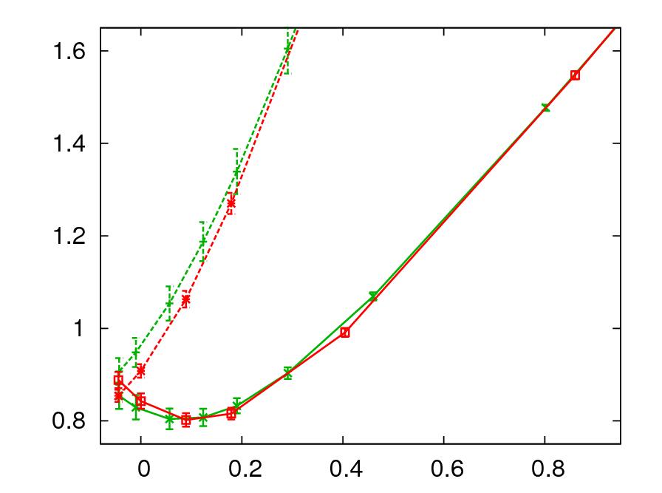
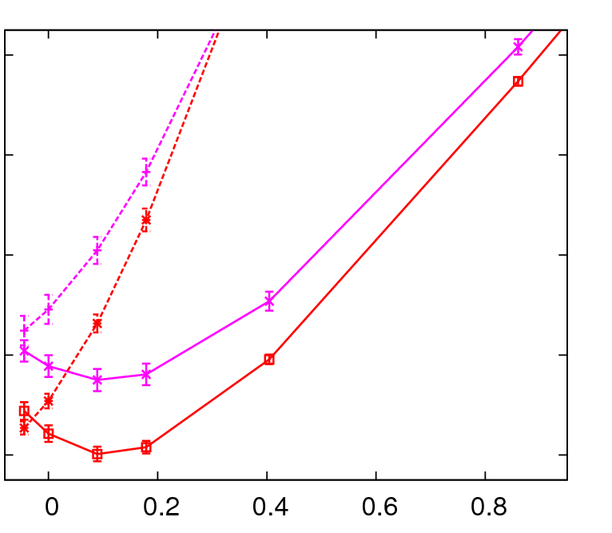
Lattice Spacing and Volume Dependences
for T=3T_{c}
Lattice spacing dependence
Spatial volume dependence
E₂
E₂
E₁
E₁
E / T
0.015fm
0.021fm
64³x16
48³x16
m_{p} / T
m_{p} / T
No lattice spacing dependence
within statistical error.
strong volume dependence
even for N_{σ} /N_{τ} =4.

